Slide 1

Информационно-разъяснительная деятельность с родителями по профилактике семейного насилия и жестокого обращения.

Slide 2
Направления предупреждающей деятельности
Психолого-педагогическое просвещение родителей по вопросам воспитания детей, профилактике асоциального поведения несовершеннолетних и защите их прав.
Разъяснительные беседы с родителями об ответственности за жестокое обращение с ребенком,
Заседания Советов профилактики,
Консультативная деятельность,
Памятки, буклеты, рекомендации,
Активизация воспитательной деятельности родителей: привлечение родителей к организации внеурочной деятельности, спортивных и досуговых мероприятий.

Slide 3
Откуда берется жестокое обращение с ребенком?
Некомпетентность. Отсутствие знаний возрастной психологии, нежелание заниматься воспитанием ребенка, решать его проблемы, страх перед неожиданным поведением ребенка приводит к использованию родителями самых примитивных методов регуляции поведения – физическому насилию.
Отсутствие саморегуляции. Неспособность контролировать свои эмоции, страх, раздражение, стремление перенести ответственность за свои проблемы на другого – более слабого и зависимого человека, которым чаще всего оказывается собственный ребенок.
Наследственность и традиции. Родители считают насилие эффективным методом воспитания, потому, что с ними обращались точно также и они уверены, что делают это во благо своего ребенка.

Slide 4
Как это влияет на ребенка?
Жестокость формирует две основные модели поведения ребенка
Пассивный и запуганный ребенок,
неспособный взаимодействовать
с внешним миром
Ребенок агрессор, считающий
насилие нормой поведения
Жестокость влияет на картину мира ребенка!

Slide 5
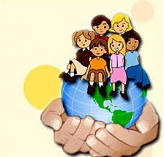

Информирование родителей

Slide 6
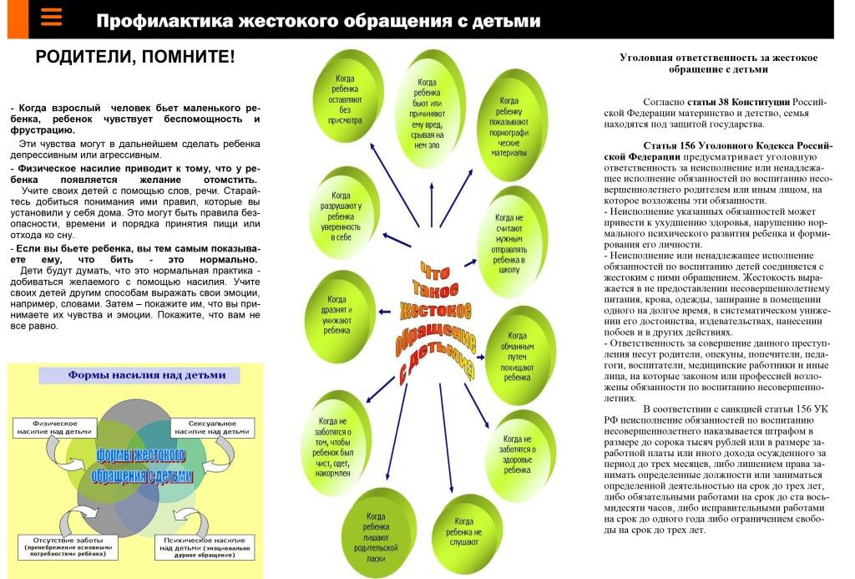
Уголовная ответственность за жестокое обращение с детьми.
Согласно статьи 38 Конституции Российской Федерации материнство и детство, семья - находятся под защитой государства.
Статья 156 Уголовного Кодекса Российской Федерации предусматривает уголовную ответственность за неисполнение или ненадлежащее исполнение обязанностей по воспитанию несовершеннолетнего родителем или иным лицом, на которое возложены эти обязанности.
Неисполнение указанных обязанностей может привести к ухудшению здоровья, нарушению нормального психического развития ребенка и формирования его личности.
Неисполнение или ненадлежащее исполнение обязанностей по воспитанию детей соединяется с жестоким с ними обращением. Жестокость выражается в не предоставлении несовершеннолетнему питания, крова, одежды, запирание в помещении одного на долгое время, в систематическом унижении его достоинства, издевательствах, нанесении побоев и в других действиях.
Ответственность за совершение данного преступления несут родители, опекуны, попечители, педагоги, воспитатели , мед. работники и иные лица, на которые законом или профессией возложены обязанности по воспитанию несовершеннолетних.

Slide 7

Что объединяет Виды жестокого обращения с детьми
Есть несколько видов жестокого обращения с детьми, но основным элементом, который объединяет их, является негативное эмоциональное воздействие на ребенка. Дети нуждаются в предсказуемости, структуре, четких границах; им нужно быть уверенными в том, что родителям крайне важна их безопасность. Однако в неблагополучных семьях дети никогда не могут предсказать действия своих родителей. Мир этих детей непредсказуем, это страшное место без правил. Эта неопределенность разрушает до основания ощущение безопасности у ребенка, и дает взамен чувство неопределенности и одиночества.

Slide 8
Последствия жестокого обращения с детьми
Некоторые последствия жестокого обращения:
Отсутствие доверия окружающим, трудности построения отношений с окружающими. Если вы не можете доверять собственным родителям, кому вообще вы можете доверять? Насилие со стороны родителей потрясает само основание будущих межличностных отношений. Если отсутствует базис родительской любви, доверия, уважения – то крайне сложно научиться доверять другим людям, или даже понять, кто из них заслуживает доверия. Это может привести к страху перед отношениями или привязанностями, из-за опасений подвергнуться строгому контролю или насилию. Это также может привести к нездоровым отношениям, просто из-за отсутствия опыта нормальных межличностных отношений.
Основополагающие чувства обесцениваются или искажаются. Если ребенку не говорили в детстве снова и снова, что он умница, что он красив, ловок, силен, любим и все на свете сможет – позже ему крайне сложно поверить в это. Такой человек склонен к чрезвычайно низкой самооценке, он не стремится получить хорошее образование, он соглашается на низкооплачиваемую работу, потому что не верит, что может что-то большее или стоит чего-то. Особенно глубоки психические травмы у детей, перенесших сексуальное насилие: ярмо стыда, неуверенности в себе и недоверия окружающим – преследует таких людей до старости.
Проблемы с выражением эмоций. Дети, подвергшиеся хроническому насилию, не имели возможности безопасно выражать свои эмоции. В результате, эмоции искажались самым нелепым образом. Став взрослыми, эти люди испытывают приступы необъяснимой тревоги, депрессии или гнева. Чтобы подавить в себе эти тягостные ощущения они нередко прибегают к алкоголю или наркотикам.

Slide 9
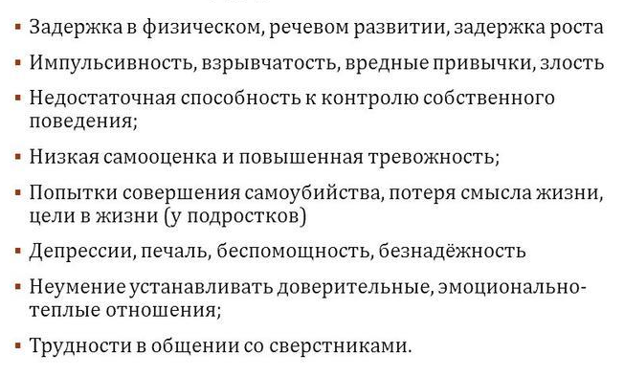
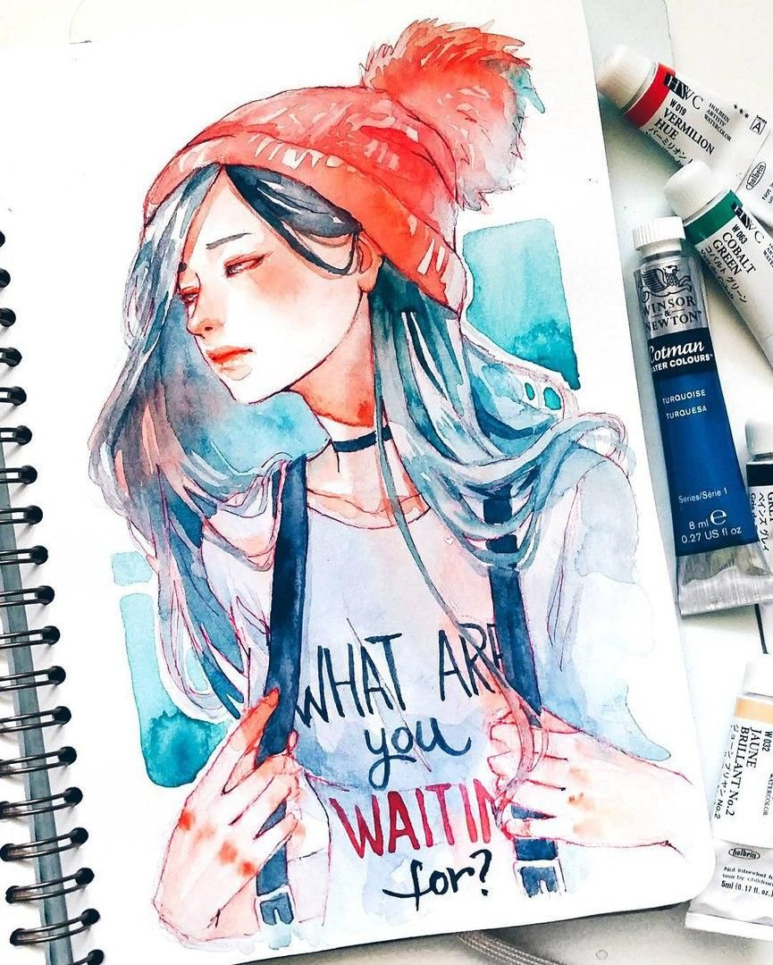
Последствия психологического насилия:
Ребенок вырастает с уверенностью, что он глупый, уродливый, ни на что не способный и заслуживает только плохого отношения к себе. Повзрослев, такой человек искренне удивляется, когда видит, что кто-то интересуется его мнением.

Slide 10
Факторы риска жестокого обращения с детьми
Несмотря на то, что жестокое обращение с детьми встречается во всех семьях, даже тех, которые выглядят очень благополучными для окружающих, все же есть некоторые обстоятельства, увеличивающие риск жестокого обращения с детьми.
Насилие в семье. Насилие в семье, происходящее на глазах ребенка, является сильнейшим травмирующим фактором само по себе. Если супруг начал регулярно избивать жену – лучшим способом защиты детей является разрыв такого брака.
Алкоголь и наркомания. Жизнь в семье с алкоголиком или наркоманом – трудное испытание для детей. Пьяные родители не в состоянии заботиться о своих детях, принимать правильные родительские решения и контролировать свои, часто опасные, импульсы.

Slide 11
Психическое заболевание члена семьи без адекватного лечения. Психически больной родитель часто бросает своих детей без присмотра, или быстро вспыхивает беспричинным гневом. Адекватное лечение психического заболевания нередко позволяет избежать этих явлений и улучшает качество заботы о детях.
Отсутствие навыков воспитания детей. Некоторые родители не имеют самых базовых навыков ухода за ребенком и его воспитания. Например, родители-подростки могут иметь нереалистичные представления о том, что требуется для ухода за маленькими детьми. Или родители, которые сами были жертвами жестокого обращения в детстве, просто не представляют, что собственных детей можно воспитывать как-то иначе.
Стресс и отсутствие поддержки. Воспитание ребенка – это серьезный труд, особенно если это приходится делать в одиночку, без поддержки со стороны семьи, друзей или общества; особенно если родитель испытывает серьезные финансовые трудности. Уход за ребенком с инвалидностью, особыми потребностями в уходе, или со сложностями в поведении - также является серьезной проблемой. Крайне важно получать эмоциональную и физическую поддержку в таких ситуациях

Slide 12
Как Распознать неподобающее поведение в самом себе
Как узнать, что Вы сами пересекли черту?
Вы не можете остановить свой гнев. Вы иногда трясете ребенка, или швыряете его. Вы кричите на него во всю глотку, и не можете остановить себя.
Вы чувствуете эмоциональную отрешенность от своего ребенка. Вы нередко чувствуете себя настолько перегруженным, что у Вас нет никакого желания заниматься ребенком. День идет за днем, и вы просто хотите, чтобы в доме была тишина, чтобы ребенок просто оставил вас в покое.
Удовлетворение повседневных потребностей вашего ребенка кажется вам невозможным. Если у вас не получается ежедневно пеленать ребенка, кормить или отводить в школу – это признак того, что ситуация выходит из под контроля.
Другие люди выражают озабоченность ситуацией в вашей семье. Это может вызывать у вас гнев в отношении их, вы можете считать, что это не их дело. Возможно, вы правы. И все же, внимательно обдумайте то, что они говорят. Не являются ли их претензии справедливыми?

Slide 13
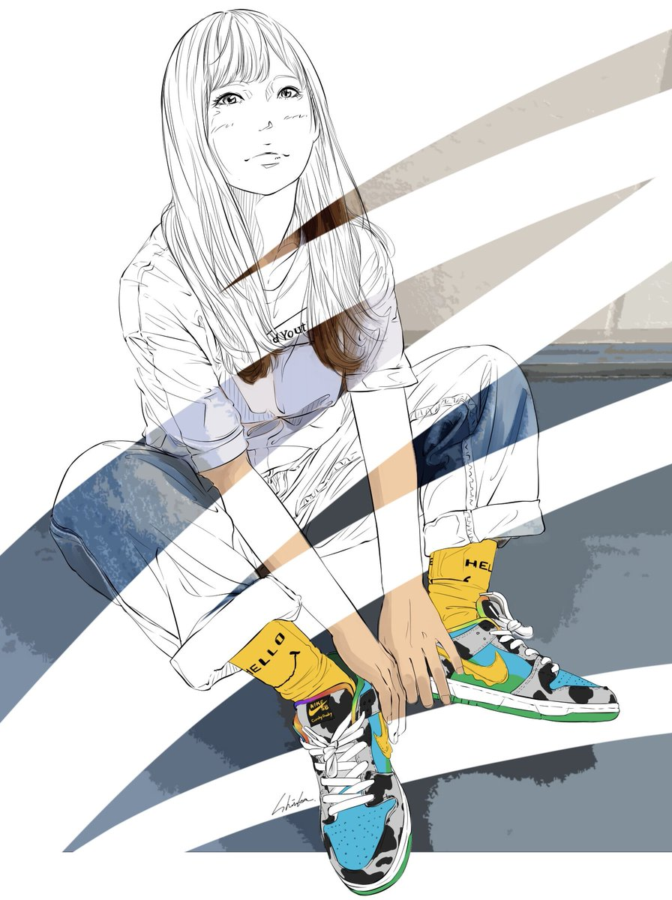
Как разорвать порочный круг жестокого обращения с детьми?
Несколько советов
Узнайте, что является нормой в каждом возрасте ребенка, а что нет. Читайте книги по воспитанию детей. Если вы будете обладать верными знаниями, то не будете требовать невозможного от своего ребенка, и это поможет вам избежать разочарования и гнева на обычное поведение ребенка. Например, новорожденные вовсе не должны спать всю ночь без еды, а малыши совсем не собираются спокойно сидеть на одном месте долгое время.
Осваивайте новые родительские навыки. Мало сдерживать негативные эмоции, мало знать, как не следует поступать – крайне важно знать, что следует делать вместо всего этого. Начните с изучения правильных методов воспитания, и установления четких правил и границ для ваших детей. Книги и семинары являются лишь некоторыми способами получения этой информации и этих навыков. Вы также можете обратиться за помощью к другим родителям, нередко именно от них можно получить удивительно простые и действенные советы и рекомендации.

Slide 14
Позаботьтесь о себе. Если вы сами не получаете достаточного отдыха и поддержки, или чувствуете себя разбитым и усталым, то вы гораздо легче сможете поддаться гневу. Недосыпание, столь частое среди родителей, делает вас более раздражительным и уставшим – а это именно то, чего вы пытаетесь избежать.
Получите профессиональную помощь. Разорвать круг семейного насилия может быть очень трудно. Если вы не можете остановить себя, несмотря на все усилия – знайте, пришло время обратиться за помощью к профессионалам. Это школьный психолог, школа родителей или консультация психиатра. Это иногда нелегко осознать и нелегко сделать. Соберите волю в кулак и сделайте это, наградой вам будет благодарность и любовь собственных детей.
Узнайте, как можно контролировать свои эмоции. Первый шаг к достижению этого контроля – осознание того, что негативные эмоции существуют. Если Вы сами подверглись жестокому обращению в детстве, то у вас могут быть серьезные трудности со спектром эмоций. Будучи ребенком, Вы, возможно, отрицали или подавляли их, и теперь они выплескиваются без вашего контроля.

Slide 15
Мифы и факты о жестоком обращении с детьми
Миф № 1: Жестокое обращение – это только когда родители избивают ребенка.
Факт: Физическое насилие является лишь одним из видов жестокого обращения с детьми. Пренебрежение и эмоциональное насилие могут быть столь же разрушительными для ребенка, а их меньшая заметность – значительно снижает шанс вмешательства в ситуацию третьих лиц и выявления проблемы.
Миф № 2: Только плохие люди жестоко обращаются со своими детьми.
Факт: Несмотря на кажущуюся очевидность такого мнения, мир все же не делится на «черное» и «белое». Не все эти родители вредят своим детям намеренно. Многие из них сами стали жертвами насилия в детстве, и просто копируют эту модель поведения на своих детях. Другие страдают от психических заболеваний, или от наркотической зависимости.

Slide 16
Миф № 3: Жестокое обращение с детьми никогда не случается в «хороших» семьях.
Факт: Жестокое обращение с детьми случается не только в бедных семьях или плохих районах. Эта проблема лежит вне расовых, экономических или культурных границ. Есть некоторые семьи, кажущиеся всем образцовыми, однако за дверями их домов скрываются очень неприглядные вещи.
Миф № 4: Большинство детей страдает от рук незнакомцев.
Факт: Насилие со стороны незнакомых людей случается, однако в большинстве случаев агрессором является член семьи или ближайший друг семьи.
Миф № 5: Из детей, подвергшихся жестокому обращению, всегда вырастают жестокие люди.
Факт: Да, эти дети находятся в группе риска, и нередко бессознательно воспроизводят модель жестокого поведения на собственных детях. С другой стороны, многие взрослые, пережившие жестокое обращение в свой адрес, имеют очень сильную мотивацию уберечь собственных детей от того, через что прошли они сами, и потому становятся отличными родителями.

Slide 17
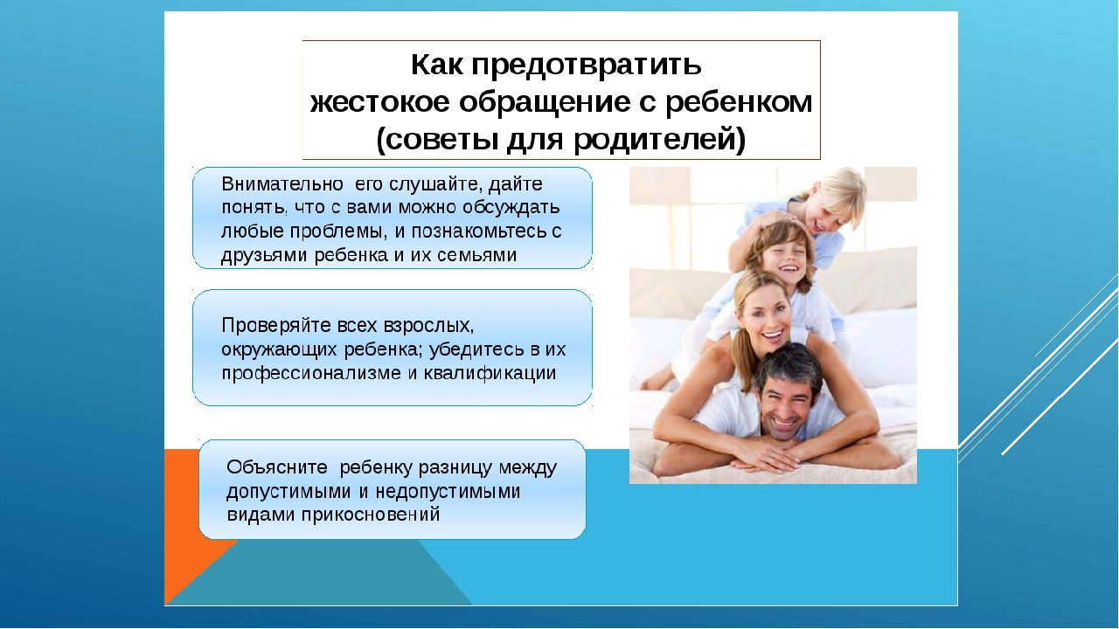
Как предотвратить жестокое обращение с ребенком (советы для родителей)

Slide 18
Спасибо за внимание
Хочу вам прочитать отрывок произведения Джерома Дэвида Сэлинджера «Над пропастью во ржи».
Герой повести видел дело своей жизни: «Знаешь, кем бы я хотел быть? Понимаешь, я себе представил, как маленькие ребятишки играют вечером в огромном поле во ржи. Тысячи малышей и кругом – ни души, ни одного взрослого, кроме меня. А я стою на самом краю обрыва, над пропастью, понимаешь? И моё дело – ловить ребятишек, чтобы они не сорвались в пропасть…. Вот и вся моя работа»,

